Slide 1
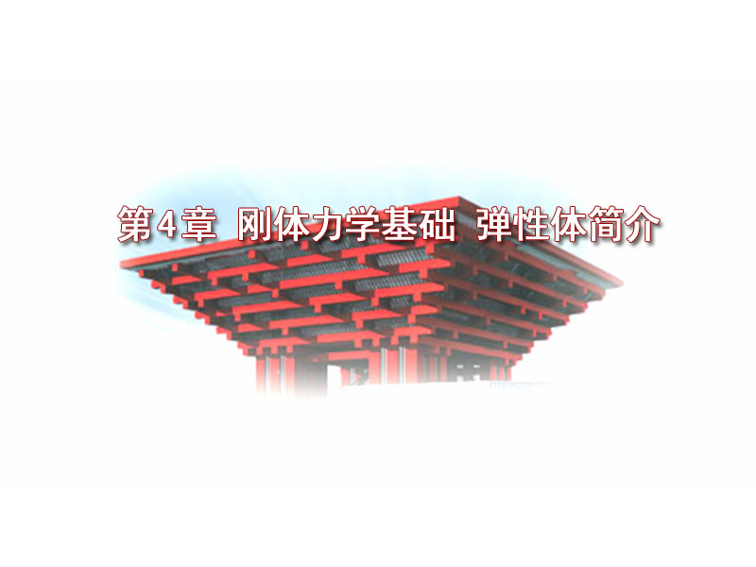

Slide 2
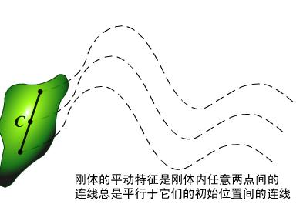
4.1 刚体的基本运动形式
由无数个连续分布的质点组成的质点系,每个质点称为刚体的一个质量元. 每个质点都服从质点力学规律.
刚体 —— 一种理想模型.
刚体内任意两质元间距离, 在运动过程中保持不变.
刚体的运动——平动和转动. 任何复杂的运动为两者的叠加.

Slide 3

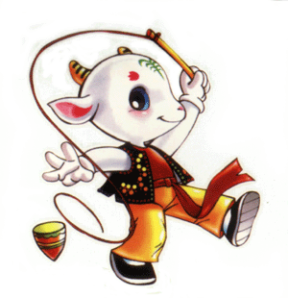
刚体的平动
刚体上任一给定直线(或任意二质点间的连线)在运动中空间方向始终不变而保持平行.
刚体的转动
转动 —— 刚体内各质元绕同一直线做圆周运动.
定轴转动 —— 整个转轴相对参考系静止.
定点转动 —— 转轴上只有一点相对参考系静止, 转动方向不断变动.

Slide 4
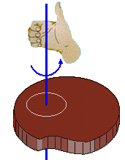



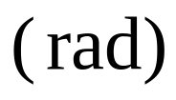
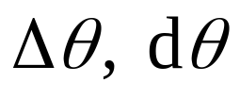
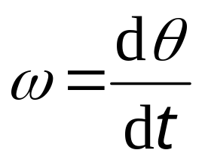
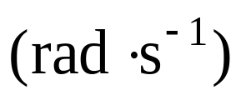

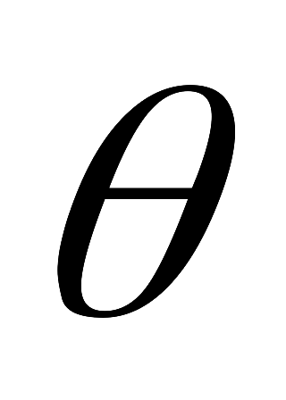
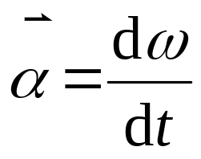
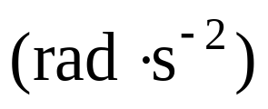
描述刚体转动的物理量
转动平面: 定轴转动刚体上各质点的运动面.
刚体定轴转动的特点:
1. 转动平面垂直于转轴.
2. 转动平面上各点均做圆周运动, 角量相同,线量不同.
3. 定轴转动刚体上各点的角速度矢量 的方向均沿轴线。
•
角坐标:
角位移:
角速度:
方向由右手螺旋关系确定。
角加速度:

Slide 5
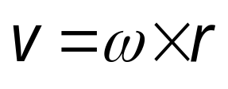
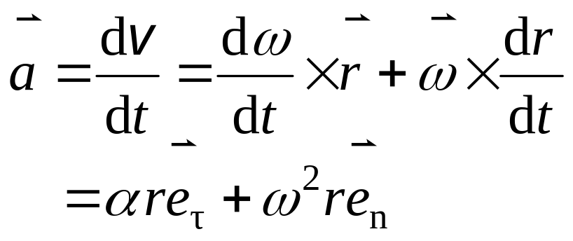

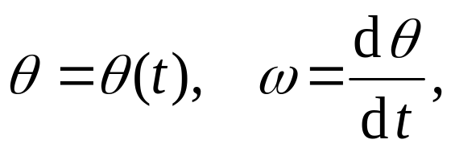
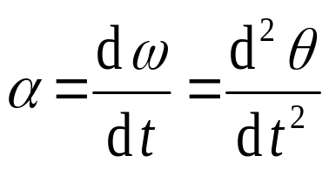
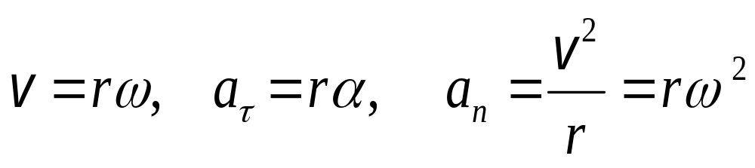
线速度与角速度之间的关系:
定轴转动中的基本关系式:
ω和α是矢量, 在定轴转动中由于轴的方位不变, 故用正负表示其方向.

Slide 6
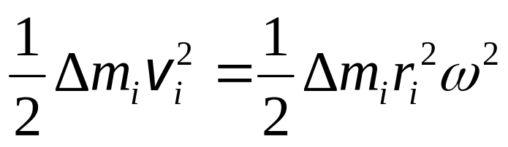


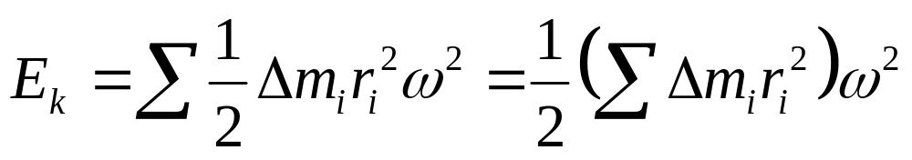
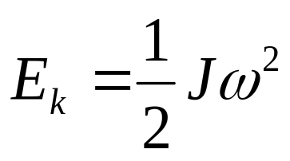
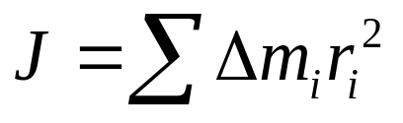
4.2 刚体定轴转动的转动动能 转动惯量
刚体转动动能
z
质点动能:
刚体的总动能:
Δm_{i}
转动惯量:
单位: kg⋅m²

Slide 7
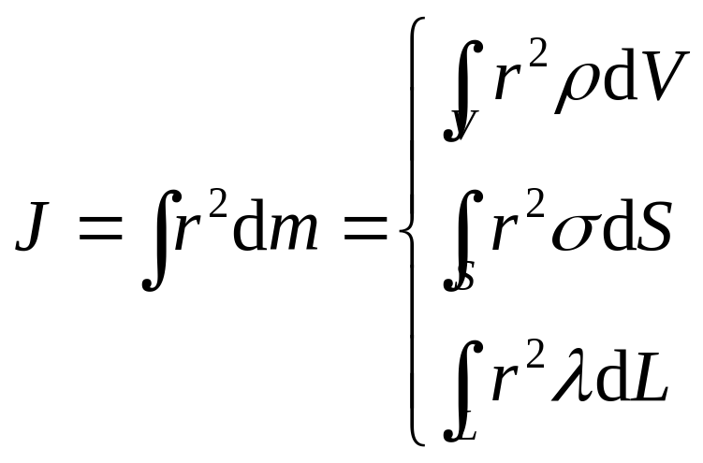
转动惯量的定义式:
转动惯量的物理意义: 反映刚体转动惯性的量度.
影响 J 的因素:
刚体的总质量 (同分布M > m , J_{M} > J_{m}).
刚体质量分布 (同m, J_{中空}>J_{实}).
转轴的位置.

Slide 8
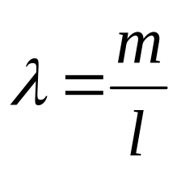

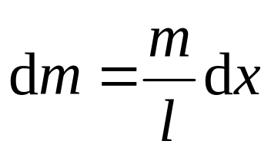




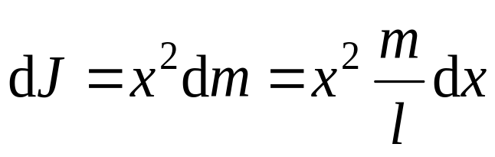
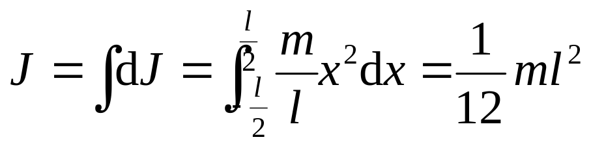
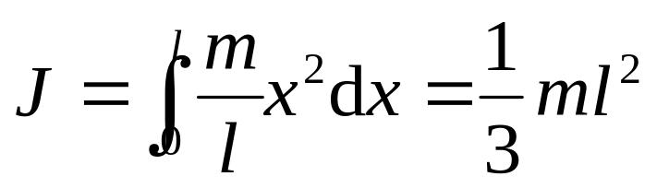
例题1. 求一质量为m,长为 l 的均匀细棒的转动惯量.
(1) 转轴通过棒的中心并与棒垂直.
(2) 轴通过棒的一端并与棒垂直.
解:
在棒上取质量元,长为dx, 离轴 O 为 x .
棒的线密度为:
dm对转轴的转动惯量为:
(1) 解为:
(2) 解为:
(原点O在棒的左端点)

Slide 9
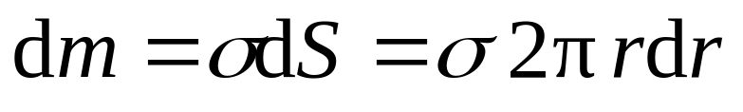
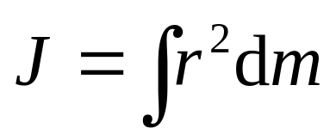
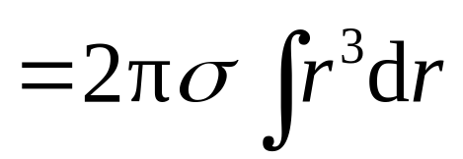
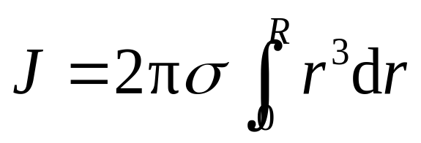
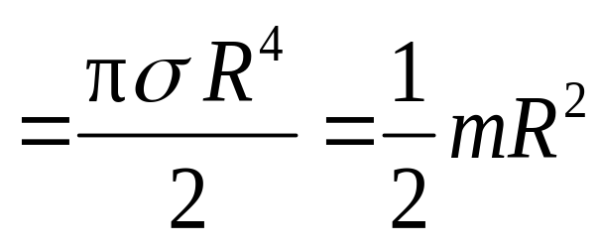
例题2. 一质量为m, 半径为R的均匀圆盘, 求通过盘中心并与盘面垂直的轴的转动惯量.
解：
r
dr
R
o

Slide 10
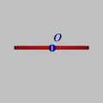
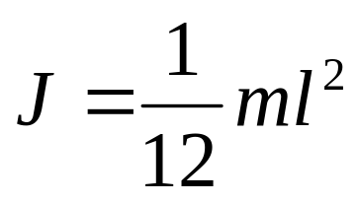
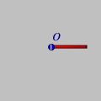
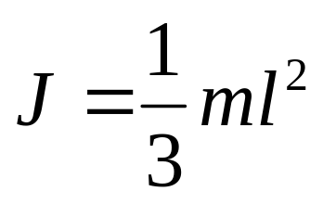
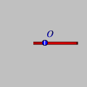
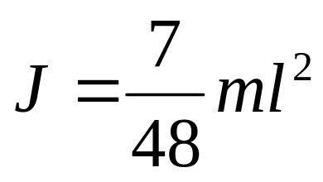
垂直于杆的轴通过杆的中心
匀质直杆对垂直于杆的转轴的转动惯量
垂直于杆的轴通过杆的端点
垂直于杆的轴通过杆的1/4处

Slide 11
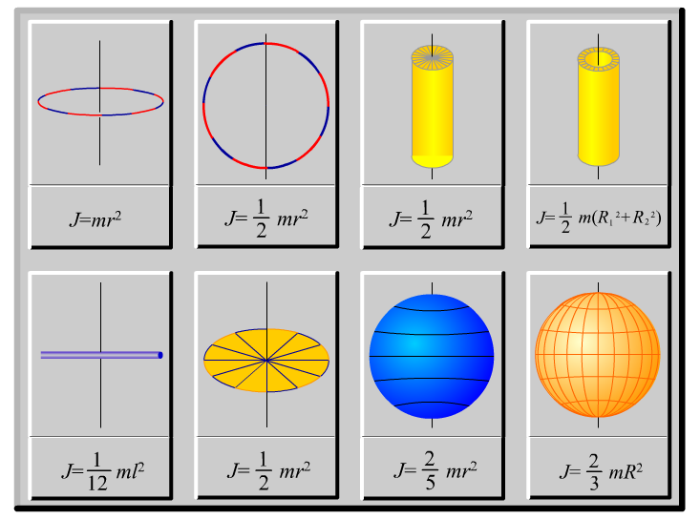
常见形状转动惯量

Slide 12
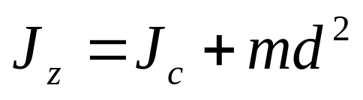
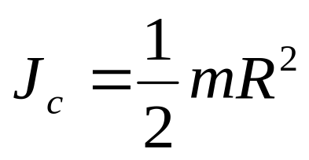
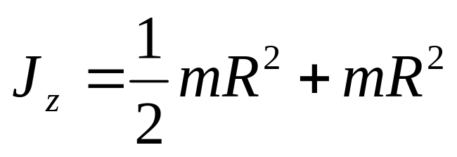
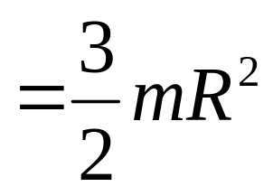
平行轴定理
若刚体对过质心的轴的转动惯量为J_{c}, 则刚体对与该轴相距为 d 的平行轴 z 的转动惯量J_{z}是:
J_{z}
J_{c}
R
m

Slide 13
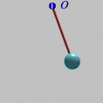
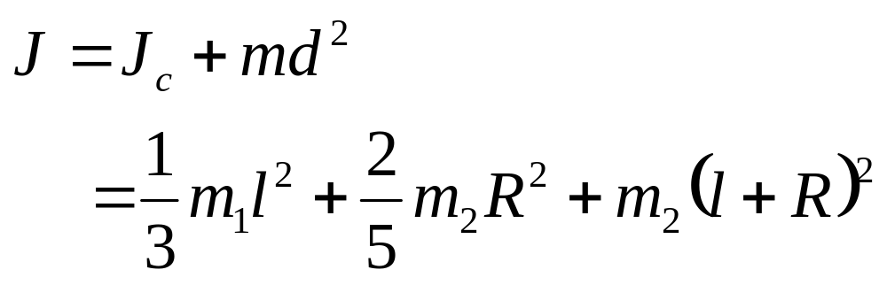
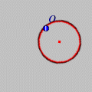
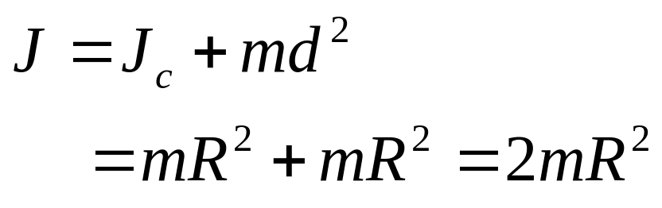
挂钟摆锤的转动惯量(杆长为l, 质量为m₁, 摆锤半径为R, 质量为m₂) :
挂在光滑钉子上的匀质圆环摆动的转动惯量(圆环质量为m, 半径为R):

Slide 14




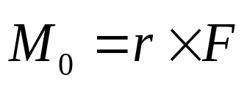



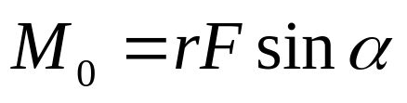






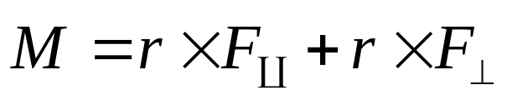

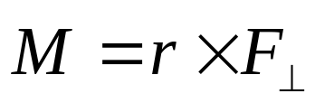



4.3 力矩的功 刚体定轴转动的动能定理
4.3.1 力矩
表征力对物体转动作用.
力 对参考点O的力矩:
大小:
力矩方向由右手螺旋关系确定,垂直于 和 确定的平面.
力 对轴的力矩:
力 对轴OA的力矩:
只有 能改变刚体的转动状态.

Slide 15














4.3.2 力矩所做的功
力矩:
力矩的功:
合力矩的功:
力矩功率:

Slide 16




4.3.3 刚体定轴转动的动能定理
动能定理
刚体定轴转动的动能定理：
合外力矩和合内力矩对刚体所做的功等于刚体转动动能的增量

Slide 17






例题3: 一质量为M, 半径R的圆盘, 盘上绕由细绳, 一端挂有质量为m的物体. 问物体由静止下落高度h时, 其速度为多大？
解1:
由动能定理:
M
T
m
mg
解得：

Slide 18



例题3: 一质量为M, 半径R的圆盘, 盘上绕由细绳, 一端挂有质量为m的物体. 问物体由静止下落高度h时, 其速度为多大？
解2:
将地球、圆盘、物体作为一个系统.
机械能守恒
M
T
m
解得：
mg

Slide 19



例题4. 已知: 如图滑块质量为m, 滑轮半径为R, 转动惯量为J,弹簧劲度系数为k, 斜面角度为α. 不计摩擦. 当弹簧无形变时将滑块由静止释放.
求(1)滑块下滑x时的加速度; (2) 下滑的最大距离.
R
解: (能量微分法) 以A,B,C,地球,斜面为系统, 机械能守恒.
O
m
k
沿斜面建立坐标, 以A的初始
位置为原点。
x
α
(1) 设原点为势能零点。
下滑x时:
对t求导:
可得:

Slide 20


例题4. 已知: 如图滑块质量为m, 滑轮半径为R, 转动惯量为J,弹簧劲度系数为k, 斜面角度为α. 不计摩擦. 当弹簧无形变时将滑块由静止释放.
求(1)滑块下滑x时的加速度; (2) 下滑的最大距离.
R
解: (2) 设滑块由静止释放沿斜面
下滑的最大距离为S, 则以A,B,C ,地球
为系统, 其机械能守恒。
O
m
k
x
α
原点为势能零点。
得

Slide 21




4.4 刚体的定轴转动定律
动能定理
刚体绕定轴的转动定律
刚体在作定轴转动时, 刚体的角加速度与它所受到的合外力矩成正比, 与刚体的转动惯量成反比。

Slide 22











例题5. 如图,一个质量为m的物体与绕在定滑轮上的绳子相联, 绳子质量可以忽略, 它与定滑轮之间无滑动。假设定滑轮的质量为m₀ ,半径为R, 其转动惯量为m₀R²/2, 滑轮轴光滑。试求该物体由静止开始下落的过程中,下落速度与时间的关系。
解: 由牛顿第二定律和刚体定轴转动定律:
对m:
(1)
对m₀:
(2)
(3)
联立(1),(2),(3)解得:
恒矢量,与时间无关.
由初始条件 ,得

Slide 23










例题6. 一半径为R, 质量为m的均匀圆盘平放在粗糙的水平面上。 若它的初始角速度为ω₀, 绕中心O旋转, 问经过多长时间圆盘才停止(设摩擦系数为μ)。
dr
r
o
R
解：

Slide 24





例题7. 一质量为m, 长为l的均质细杆, 转轴在O点, 距A端l/3. 今使棒从静止开始由水平位置绕O点转动,求: (1)水平位置的角速度和角加速度. (2)垂直位置时的角速度和角加速度.
解: 平行轴定理
A
C
质心
B
O
转动惯量:
(1)

Slide 25








例题7. 一质量为m, 长为l的均质细杆, 转轴在O点, 距A端l/3. 今使棒从静止开始由水平位置绕O点转动,求: (1)水平位置的角速度和角加速度. (2)垂直位置时的角速度和角加速度.
解: (2)
A
C
质心
B
O

Slide 26






4.5 刚体定轴转动的角动量定理 角动量守恒定律
4.5.1 角动量 冲量矩 角动量定理
由转动定律
角动量
称为dt 时间内刚体所受合外力矩的冲量矩.
角动量定理
刚体在t₁→t₂时间内所受合外力矩的冲量矩等于该段时间内刚体角动量的增量.

Slide 27






4.5.2 角动量守恒定律
角动量守恒定律:
刚体所受合外力矩为零, 则刚体的角动量保持不变.

Slide 28







例题8. 一半径为R, 质量为M的实心橡胶轮以角速度ω₀绕轴转动, 另一半径为r, 质量为m的小橡胶轮静止。 现使小轮与大轮接触。 问: 两个轮子最后的角速度为多少?
解: 由角动量定理:
R
F´
M
m
r
F

Slide 29



物体系的角动量守恒
对有几个物体或质点构成的系统, 若整个系统所受对同一转轴的合外力矩为零, 则整个物体系对该转轴的总角动量守恒.
Notes:
智利大地震,板块漂移,美航天局测定,地球时间一天缩短1.26微妙.2010年.
2004年,印尼海啸,6.8微妙.

Slide 30








例题9. 一质量为M, 半径为R的转台, 可绕中心轴转动. 设质量为m的人站在台的边缘上. 初始时人、台都静止. 若人相对于台沿边缘奔跑一周, 问: 相对于地面而言, 人和台各转过了多少角度?
解: 人和盘组成系统.人走动时系统对轴的合外力矩为0,因此系统角动量守恒.

Slide 31




例题9. 一质量为M, 半径为R的转台, 可绕中心轴转动. 设质量为m的人站在台的边缘上. 初始时人、台都静止. 若人相对于台沿边缘奔跑一周, 问: 相对于地面而言, 人和台各转过了多少角度?

Slide 32


